Slide 1
Meeyn Sheva and Muktzeh
Doorway to Tefillot Shabbat
Kedushat Shabbat

Slide 2
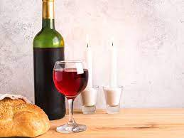
מעין שבע
בָּרוּךְ אַתָּה יְהֹוָה, אֱלֹהֵינוּ וֵאלֹהֵי אֲבוֹתֵינוּ,
אֱלֹהֵי אַבְרָהָם, אֱלֹהֵי יִצְחָק וֵאלֹהֵי יַעֲקֹב, הָאֵל הַגָּדוֹל, הַגִּבּוֹר וְהַנּוֹרָא, אֵל עֶלְיוֹן, קוֹנֵה בְרַחֲמָיו שָׁמַיִם וָאָרֶץ, מָגֵן אָבוֹת בִּדְבָרוֹ,
מְחַיֵּה מֵתִים בְּמַאֲמָרוֹ,
הָאֵלְ הַקָּדוֹשׁ שֶׁאֵין כָּמוֹהוּ,
הַמֵּנִיחַ לְעַמּוֹ בְּיוֹם שַׁבַּת קָדְשׁוֹ, כִּי בָם רָצָה לְהָנִיחַ לָהֶם.
לְפָנָיו נַעֲבֹד בְּיִרְאָה וָפַחַד,
וְנוֹדֶה לִשְׁמוֹ בְּכָל יוֹם תָּמִיד מֵעֵין הַבְּרָכוֹת וְהַהוֹדָאוֹת,
לַאֲדוֹן הַשָּׁלוֹם,
מְקַדֵּשׁ הַשַּׁבָּת וּמְבָרֵךְ הַשְּׁבִיעִי, וּמֵנִיחַ בִּקְדֻשָּׁה לְעַם מדֻשְּׁנֵי עֹנֶג, זֵכֶר לְמַעֲשֵׂה בְרֵאשִׁית: אֱלֹהֵינוּ וֵאלֹהֵי אֲבוֹתֵינוּ, רְצֵה נָא בִּמְנוּחָתֵנוּ, קַדְּשֵׁנוּ בְּמִצְוֹתֶיךָ, שִׂים חֶלְקֵנוּ בְּתוֹרָתָךְ, שַׂבְּעֵנוּ מִטּוּבָךְ, שַׂמֵּחַ נַפְשֵׁנוּ בִּישׁוּעָתָךְ, וְטַהֵר לִבֵּנוּ לְעָבְדּךָ בֶאֱמֶת. וְהַנְחִילֵנוּ יְהֹוָה אֱלֹהֵינוּ בְּאַהֲבָה וּבְרָצוֹן שַׁבָּת קָדְשֶׁךָ, וְיָנוּחוּ בָהּ כָּל יִשְׂרָאֵל מְקַדּשֵׁי שְׁמֶךָ. בָּרוּךְ אַתָּה יְהֹוָה, מְקַדֵּשׁ הַשַּׁבָּת:

Slide 3
Don’t press that… it’s muktzeh!

Slide 4
Food
Food/Drink
Kelim
Forbidden
Useless
Lying fallow
Living
Animals
Forbidden foods
Permitted
Precious
Designated
People

Slide 5
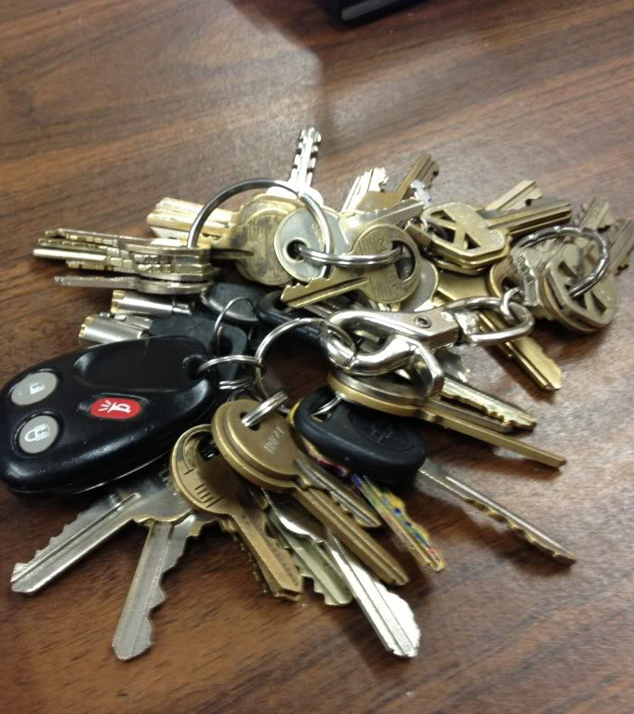
Keychain
Is the ring a bosis?
Can you move it for any reason?

Slide 6
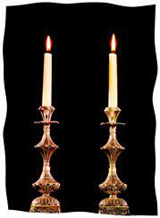
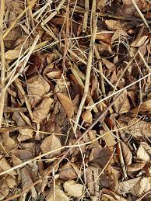
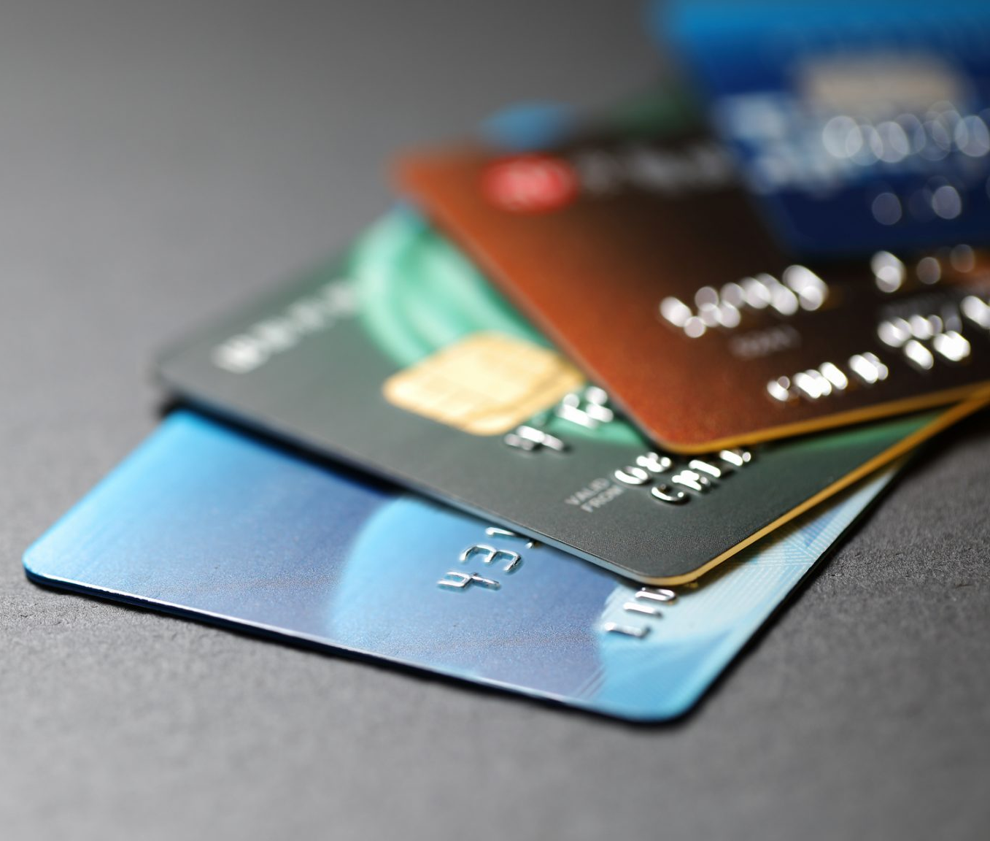
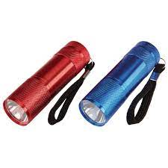
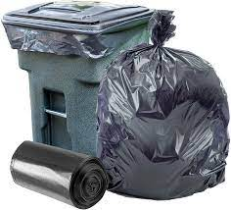
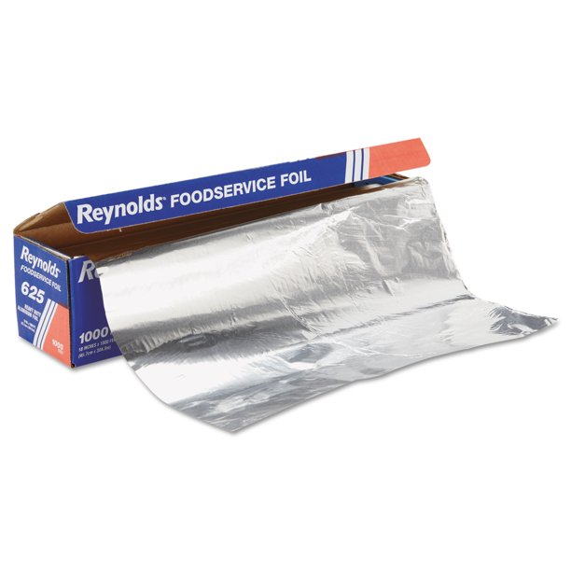
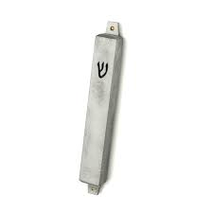
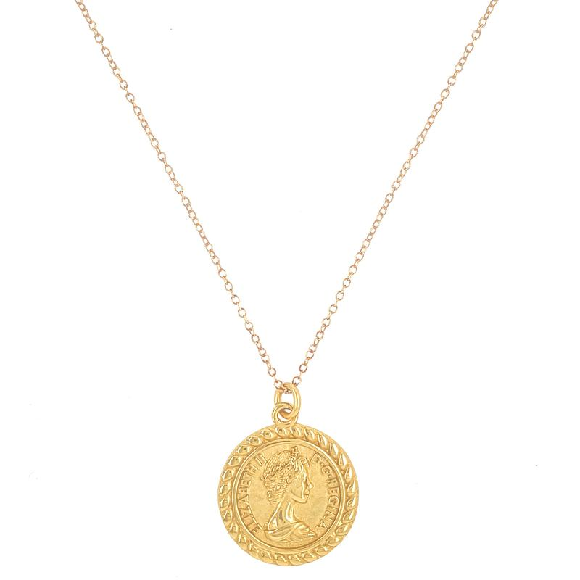
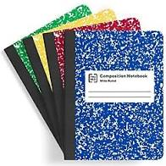
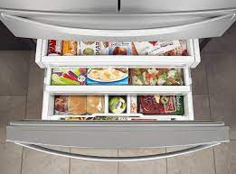
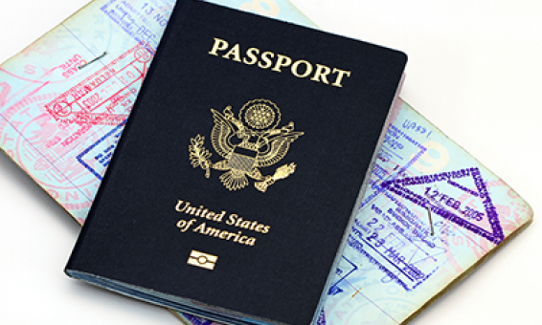
Common Examples of Muktzeh
Muktzeh
Kli Shmelachto Lisur
Kli Shmelachto Lheter
Muktzeh Machmat Chisaron Kis

Slide 7
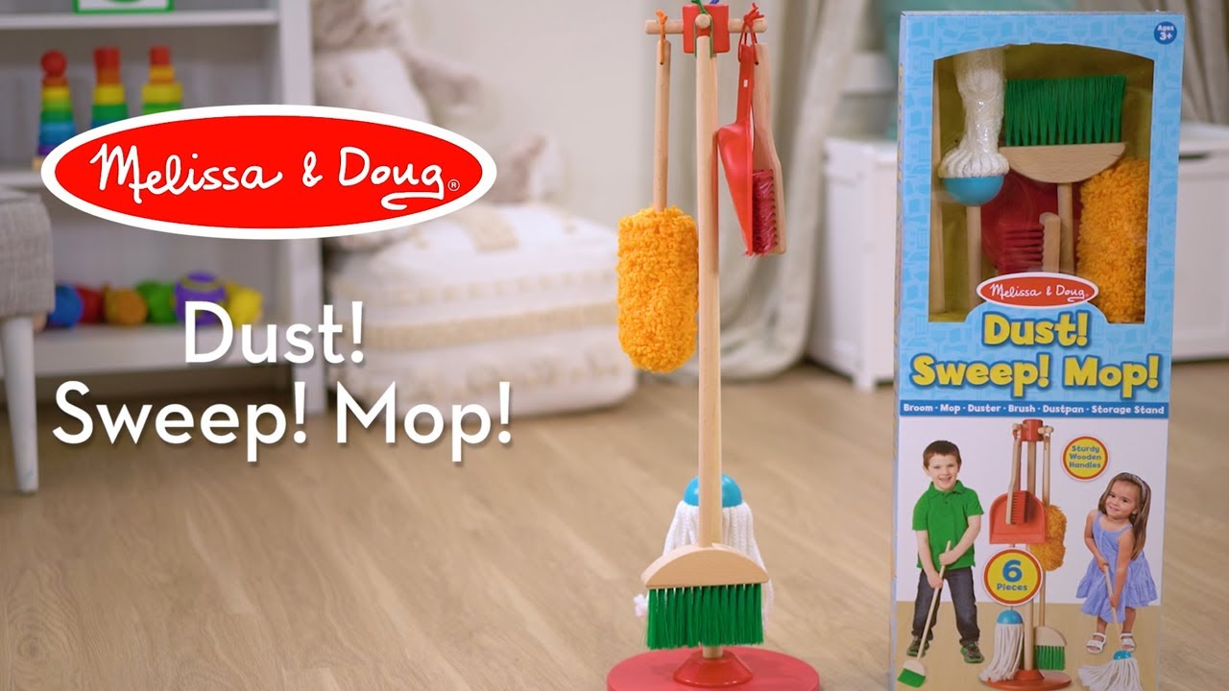
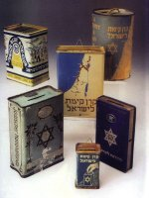
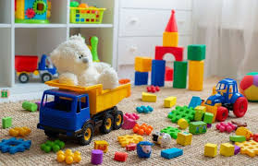
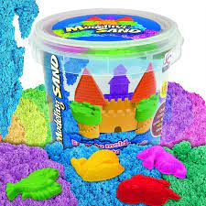
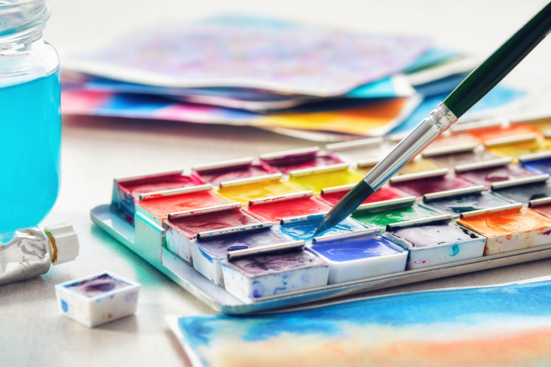
Sweeping and Cleaning
Clean Fun on Shabbat?

